Slide 1

Korzystanie z Microsoft Teams
Instrukcja dla Ucznia

Slide 2
Tematy do omówienia
Pierwsze logowanie
Logowanie z użyciem aplikacji na komputerze
Logowanie w aplikacji w telefonie
Wideo lekcje
Zadania

Slide 3
Pierwsze logowanie

Slide 4
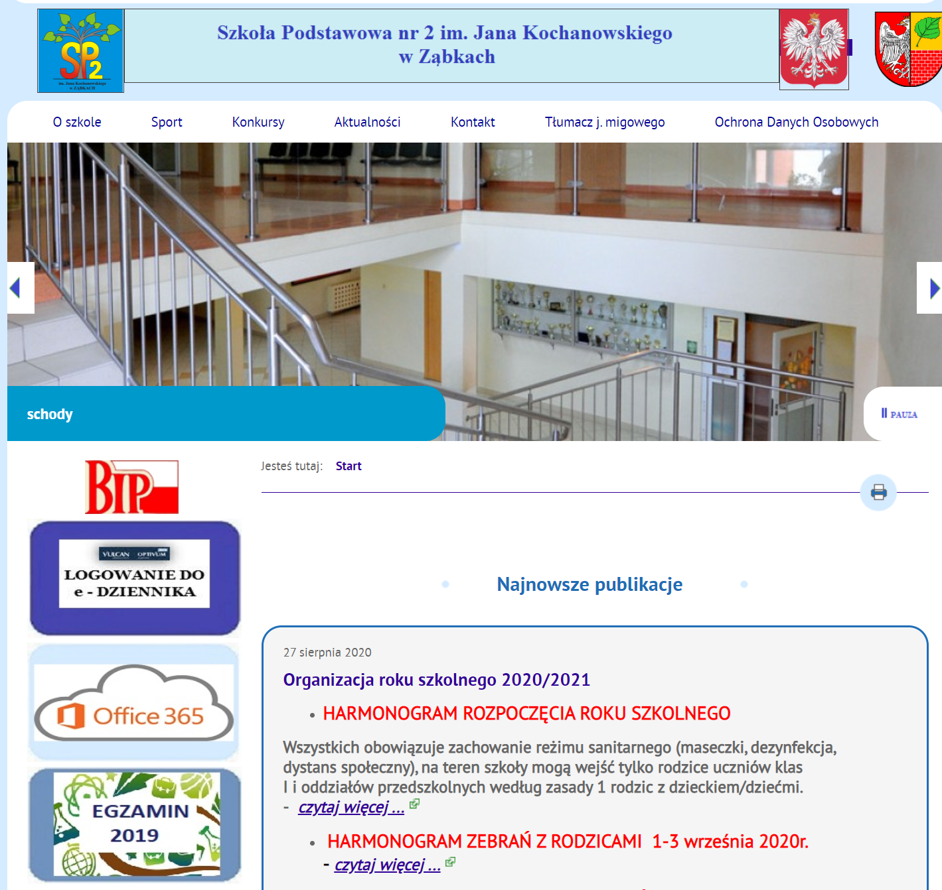
Wchodzimy na stronę internetową naszej szkoły
Odszukujemy logo – Microsoft Office 365

Slide 5
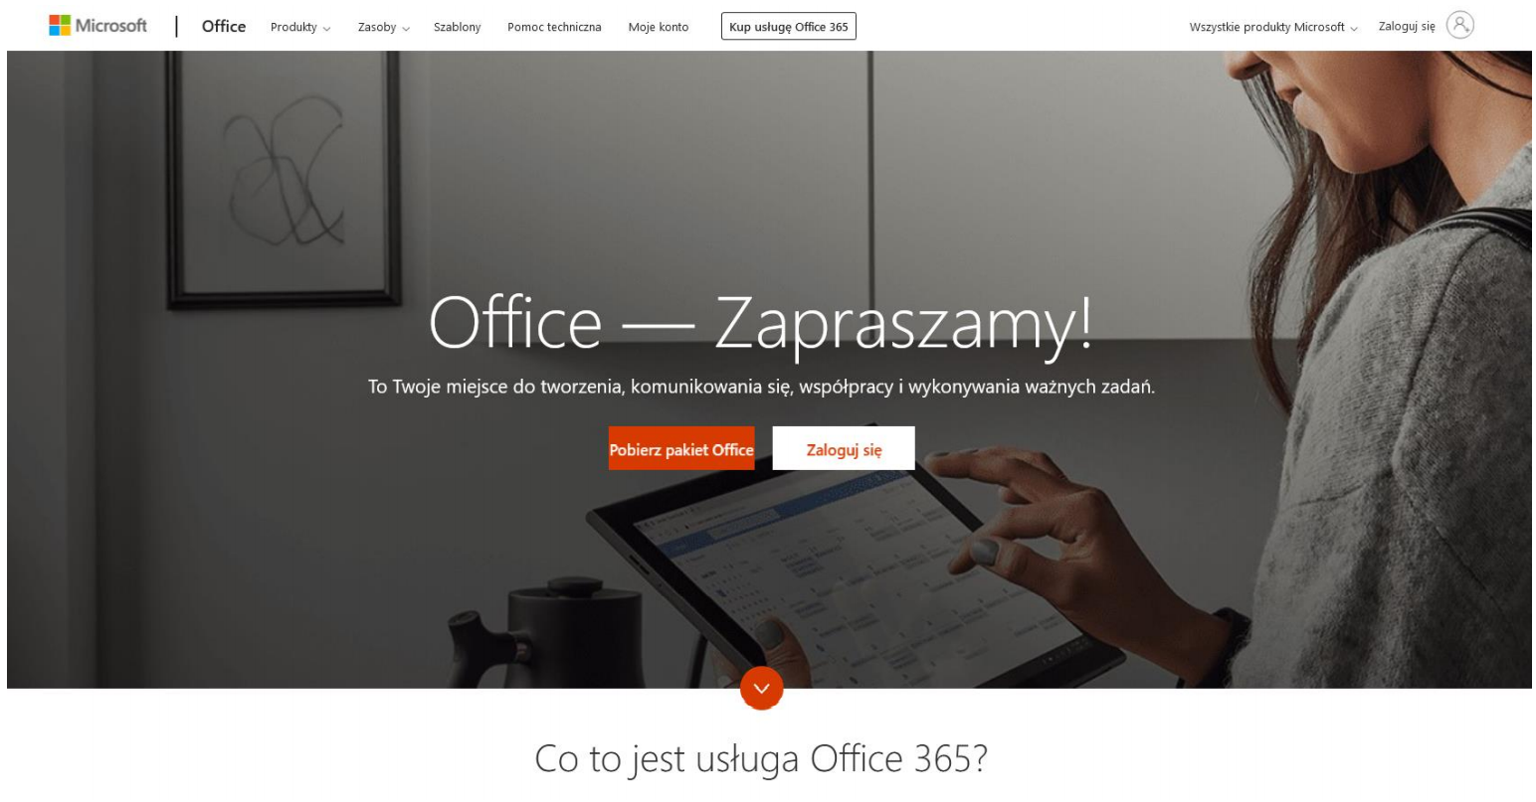
Klikamy na nie i przenosimy się:
Klikasz na „Zaloguj się”.

Slide 6
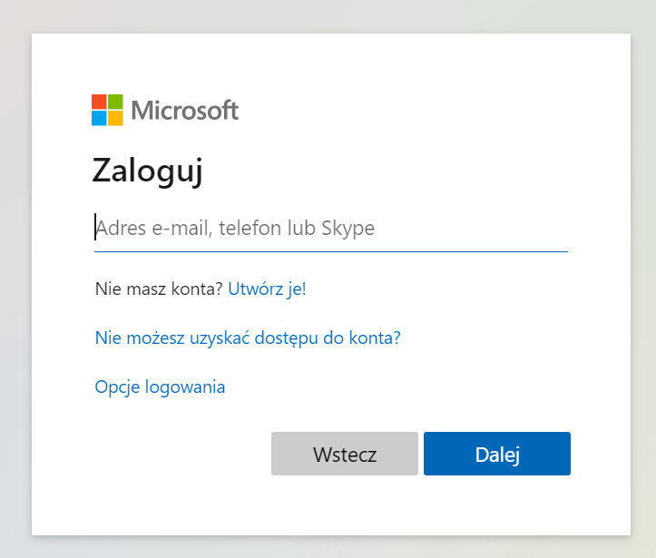
Klikasz na „Zaloguj się”.
Tu wprowadzasz adres e-mail otrzymany od szkoły
Następnie klikasz „Dalej”
UWAGA !!! Jeśli używasz komputera rodzica albo współdzielisz komputer z rodzeństwem, PAMIĘTAJ, że musisz zalogować się na SWOJE konto szkolne. W Microsoft Teams pracujemy z KONT SZKOLNYCH

Slide 7
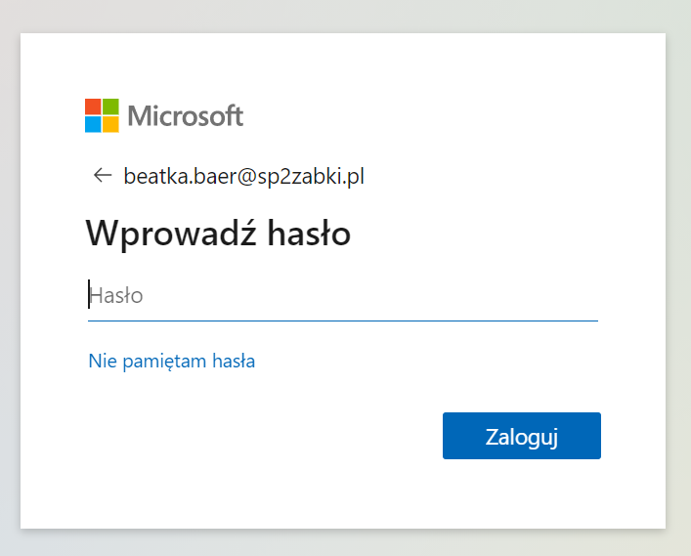
Na następnym oknie wpisujemy hasło otrzymane razem z informacjami do logowania ze szkoły i klikamy „Zaloguj”
uczen1@sp2zabki.pl

Slide 8
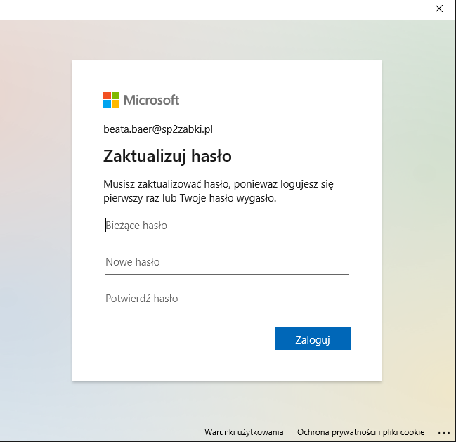
Po zalogowaniu zostaniesz poproszony o ustawienie nowego hasła - to które otrzymałeś jest jednorazowe.
  W bieżącym wpisujemy hasło otrzymane;
  Następnie dwukrotnie wprowadz nowe: swoje_bardzo_tajne_hasło_którego_nie_zapomnisz.
uczen1@sp2zabki.pl

Slide 9
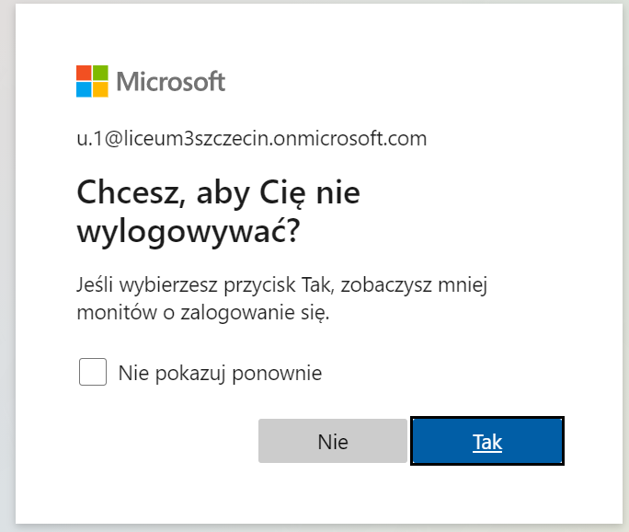
uczen1@sp2zabki.pl
Jeśli nie chcesz by system Cię wylogowywał wybierz „Tak”

Slide 10
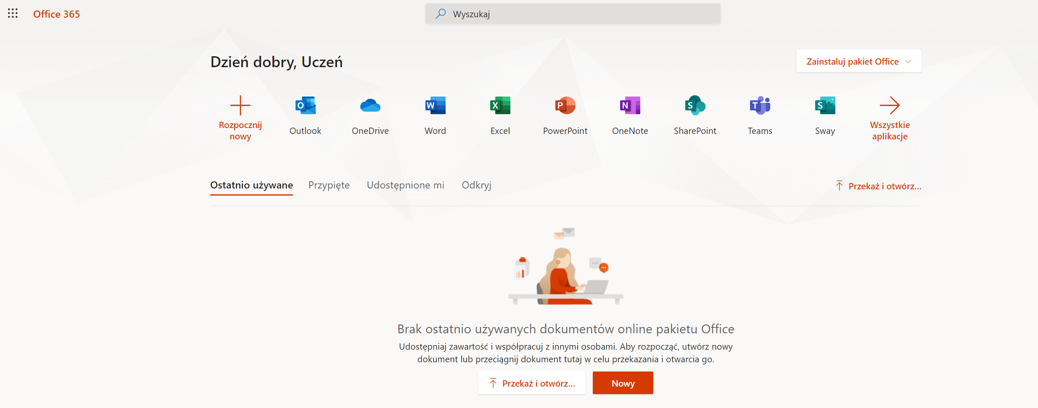
Aby pracować w Teams kliknij tutaj
Pojawi się Twój ekran główny Office 365
Na tym ekranie możesz wybrać inną aplikację z którą chcesz pracować

Slide 11
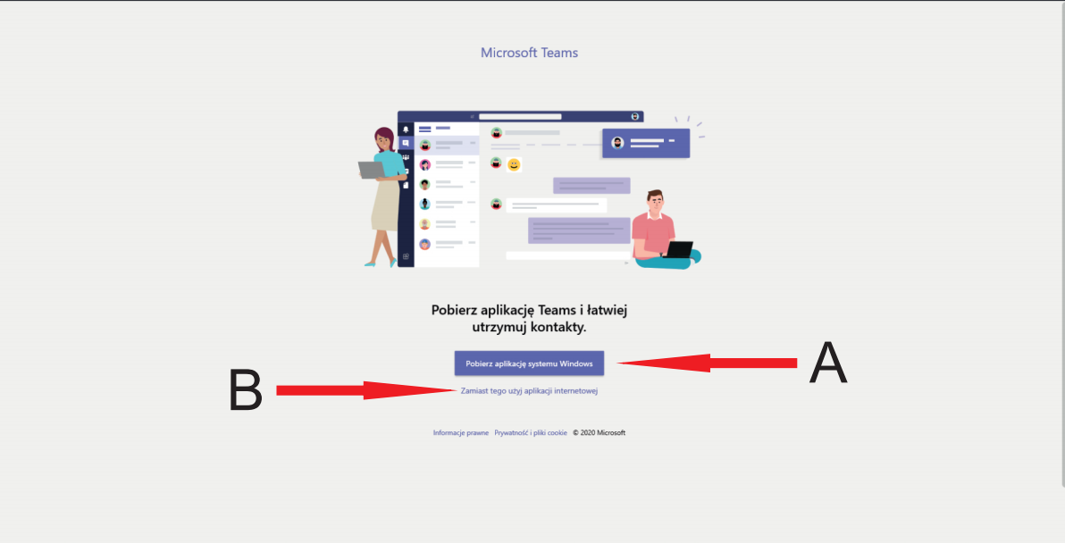
Wybieramy sposób pracy z aplikacją Teams. Możemy
A – Zainstalować ją na swoim komputerze (będzie trzeba ja pobrać z witryny microsoft.com)
B – skorzystać z aplikacji w przeglądarce internetowej

Slide 12
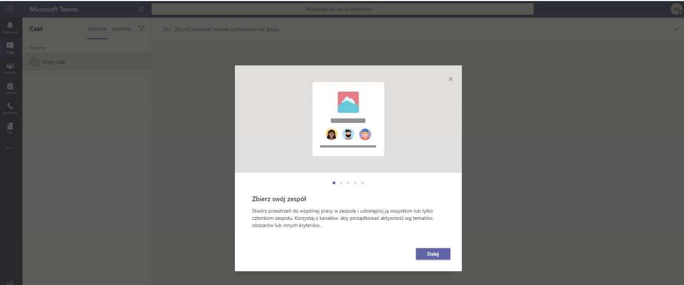
Możesz zapoznać się z samouczkiem

Slide 13
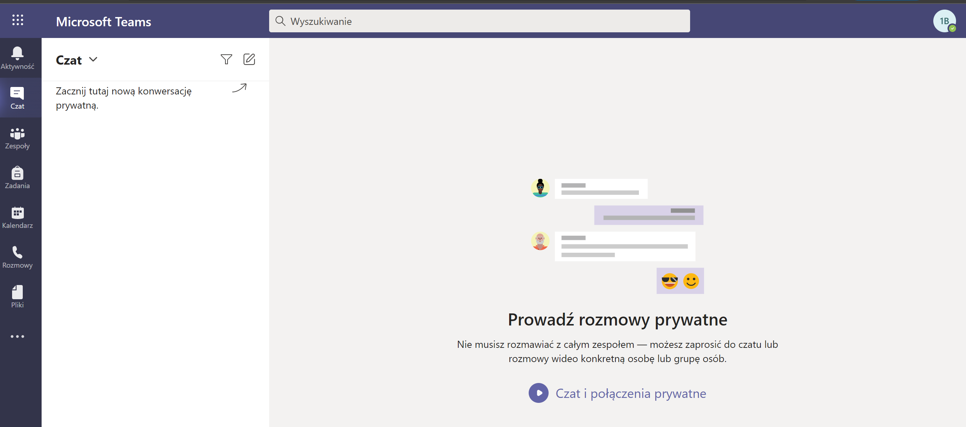
Klikasz wybraną opcje i przechodzimy do głównego ekranu aplikacji Teams
Aplikacje Office 365
Twoje aplikacje Office 365
Twoje czaty
Twoje Zespoły
Ustawienia konta
Twoje zadania
Twój kalendarz
Twoje rozmowy
Twoje pliki
Inne aplikacje

Slide 14
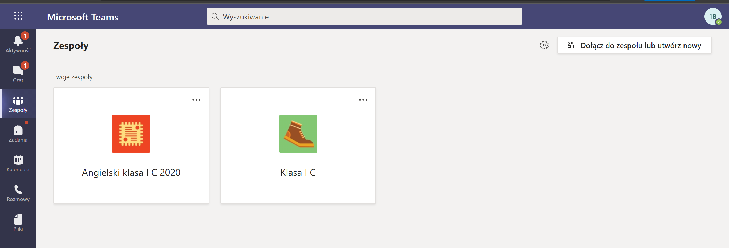
Po kliknięciu na zakładkę „Zespoły”, zobaczysz listę zespołów do których możesz dołączyć lub do których dołączył Cię nauczyciel.
Po kliknięciu w wybrany zespół wejdziesz do przestrzeni współpracy Twojej klasy.

Slide 15
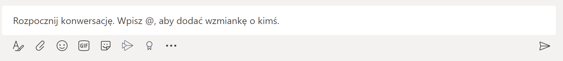
Klikając „Wpisy” możesz zobaczyć konwersacje w której nauczyciele będą zamieszczać polecenia dla klasy lub poszczególnych uczniów. Możesz też zadać tam pytania które dotyczą zajęć.
W poniższe okienko możesz wpisać zapytania, powitania i rozmowy

Slide 16
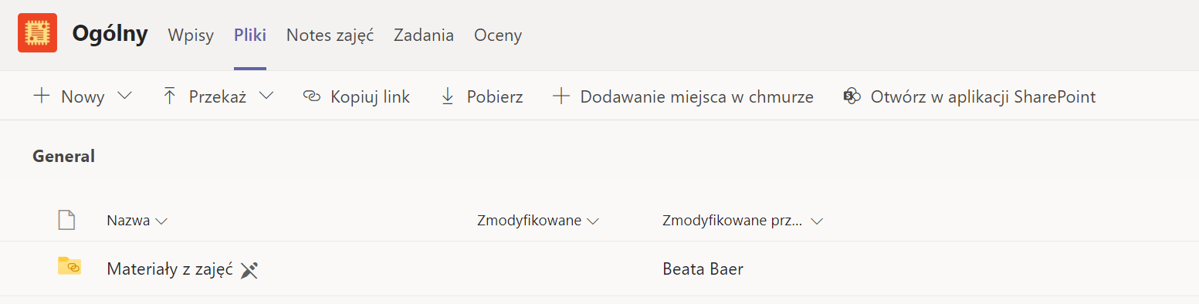
W zakładce „Pliki”, znajdziesz pliki, które udostępni Ci Nauczyciel, te które były prezentowane w trakcie zajęć, te nad którymi masz pracować sam lub z kolegami.
UWAGA !!! W katalogu „Materiały zajęć” pliki może umieszczać TYLKO nauczyciel i nie będziesz miał praw do ich zmiany ani wykasowania

Slide 17
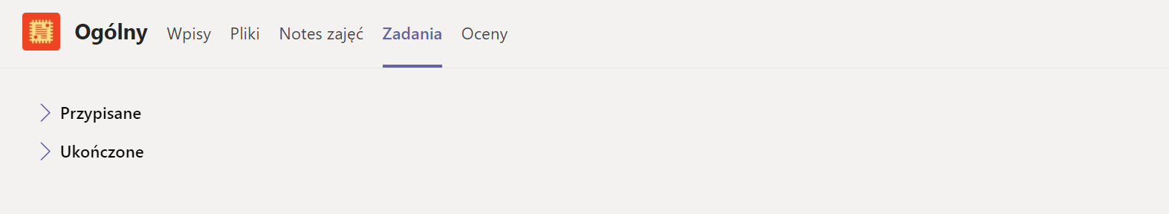
W sekcji „Zadania” nauczyciele będą zamieszczać indywidualne zadania dla uczniów

Slide 18
Teraz jesteś już gotowy do lekcji

Slide 19
Logowanie z użyciem aplikacji na komputerze

Slide 20
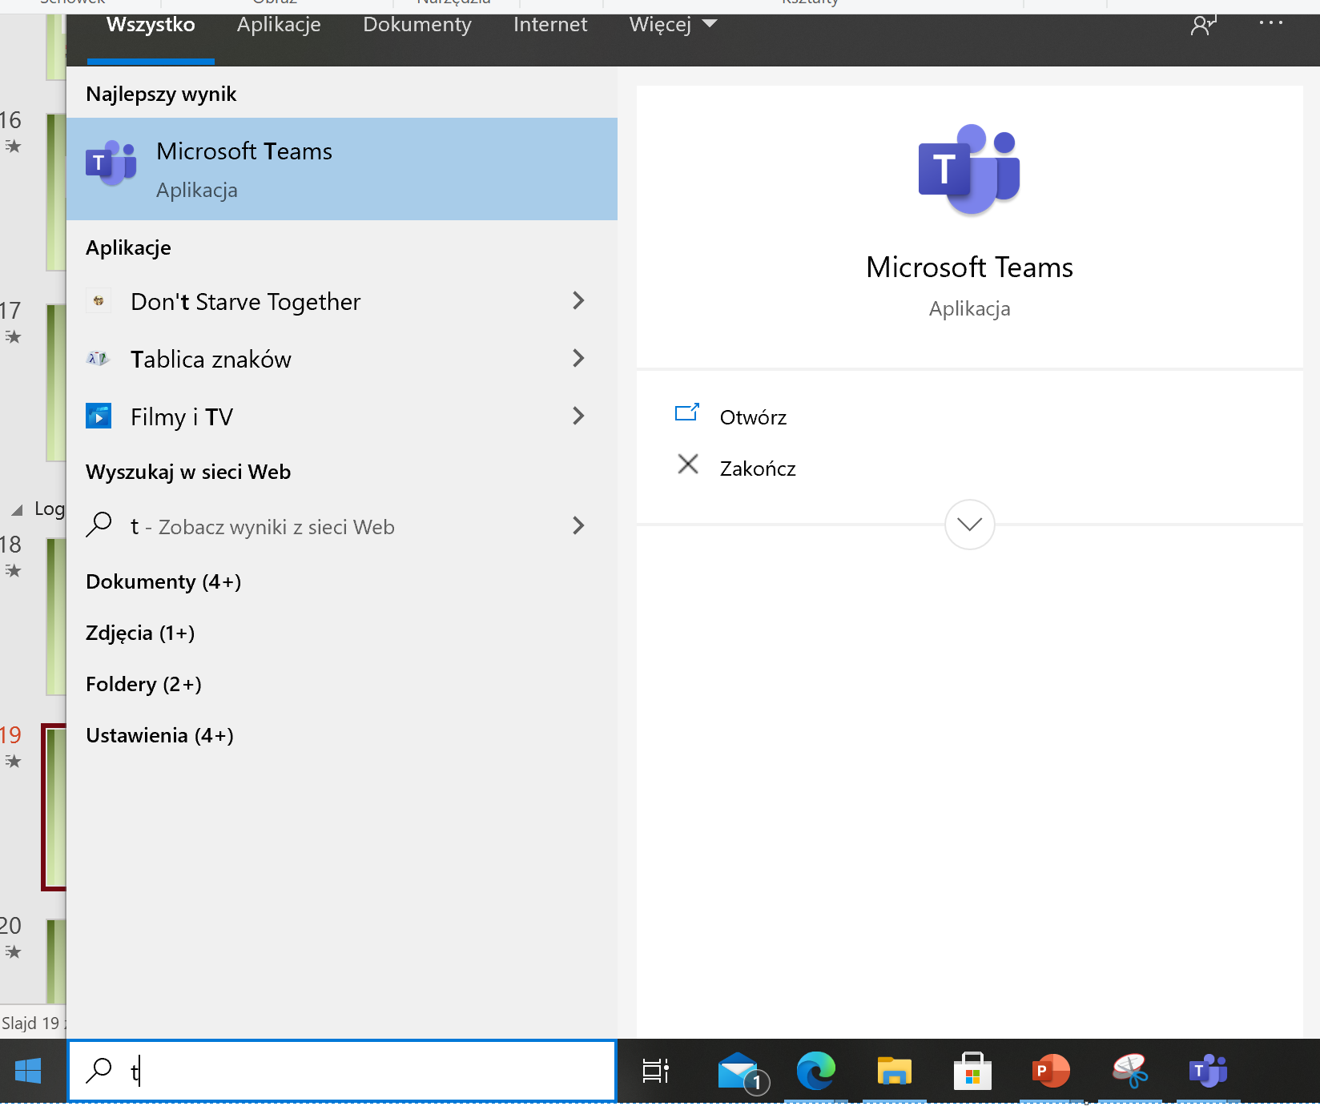

Aplikacje Microsoft TEAMS znajdziesz w Menu Głównym
Wpisując Teams pojawi się aplikacja w okienku wyszukiwania
Po kliknięciu na ikonę uruchomi się aplikacja

Slide 21
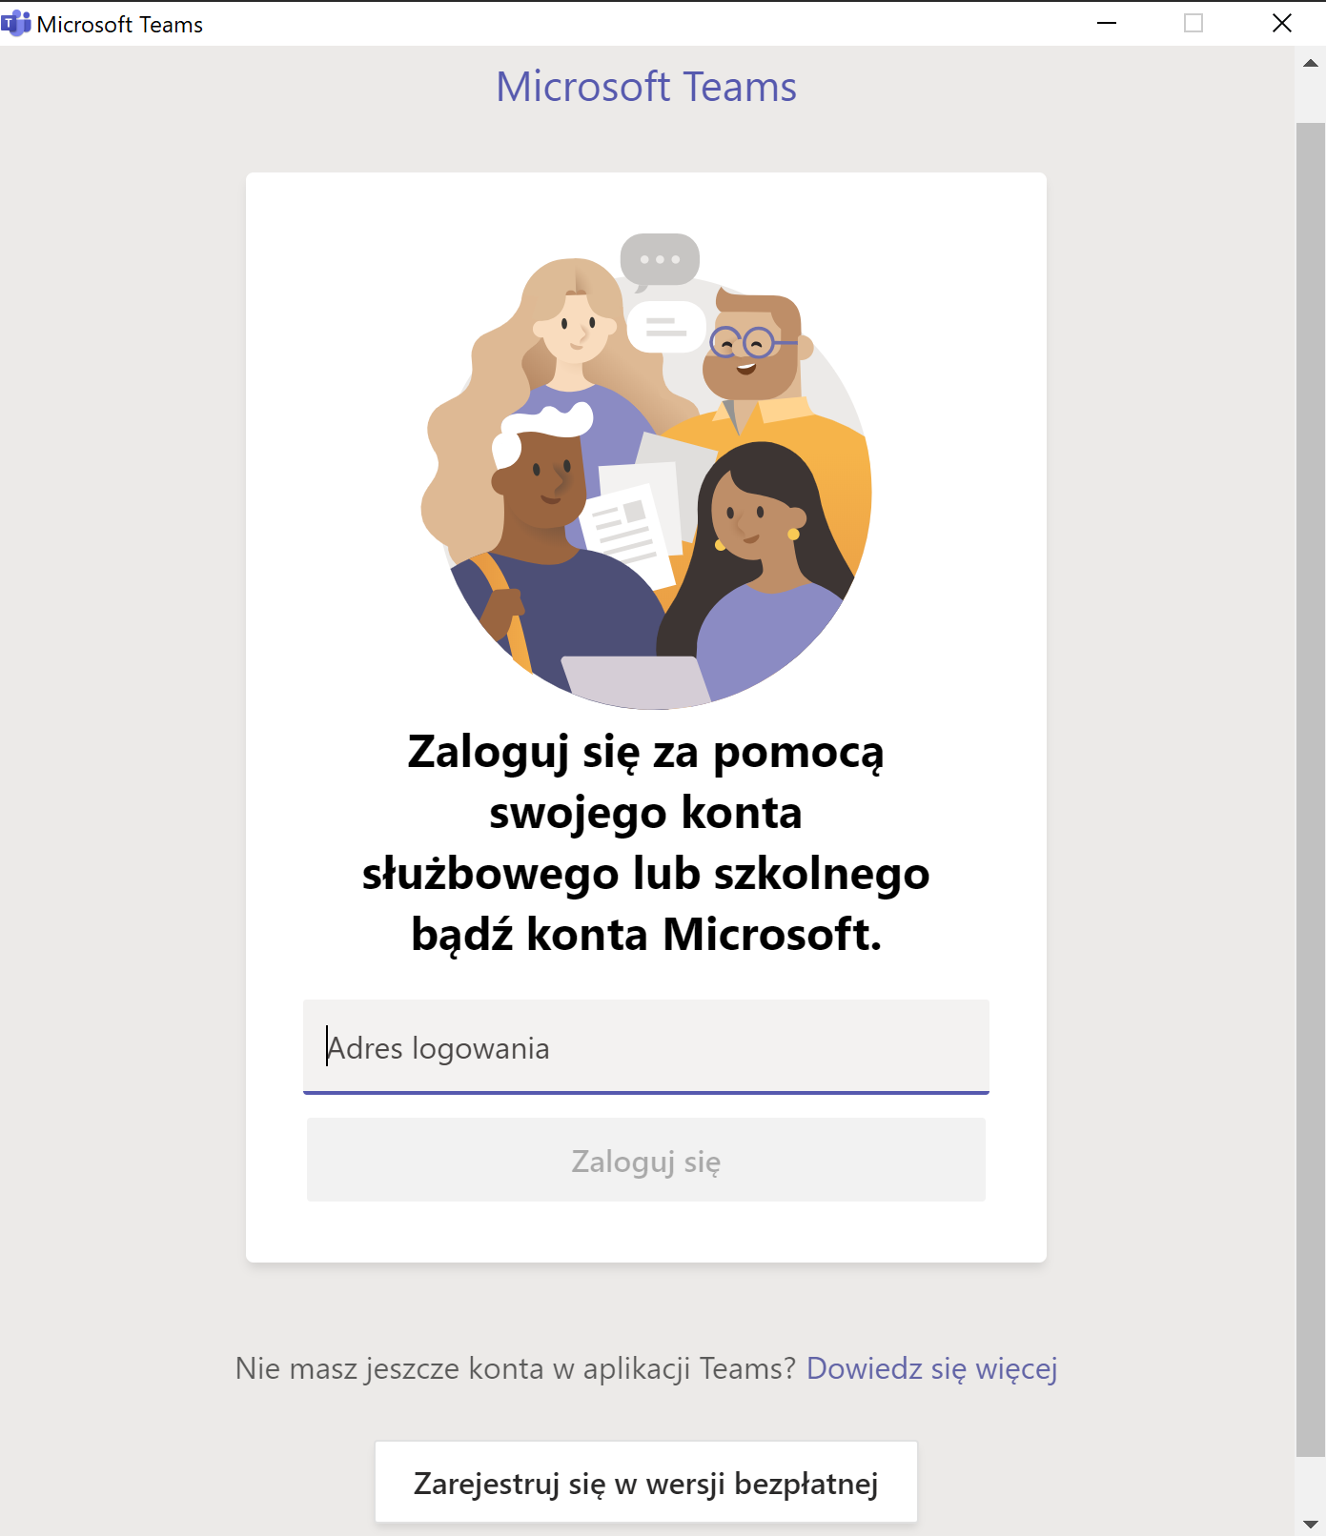
Do zalogowania użyj danych konta, które otrzymałeś ze szkoły

Slide 22
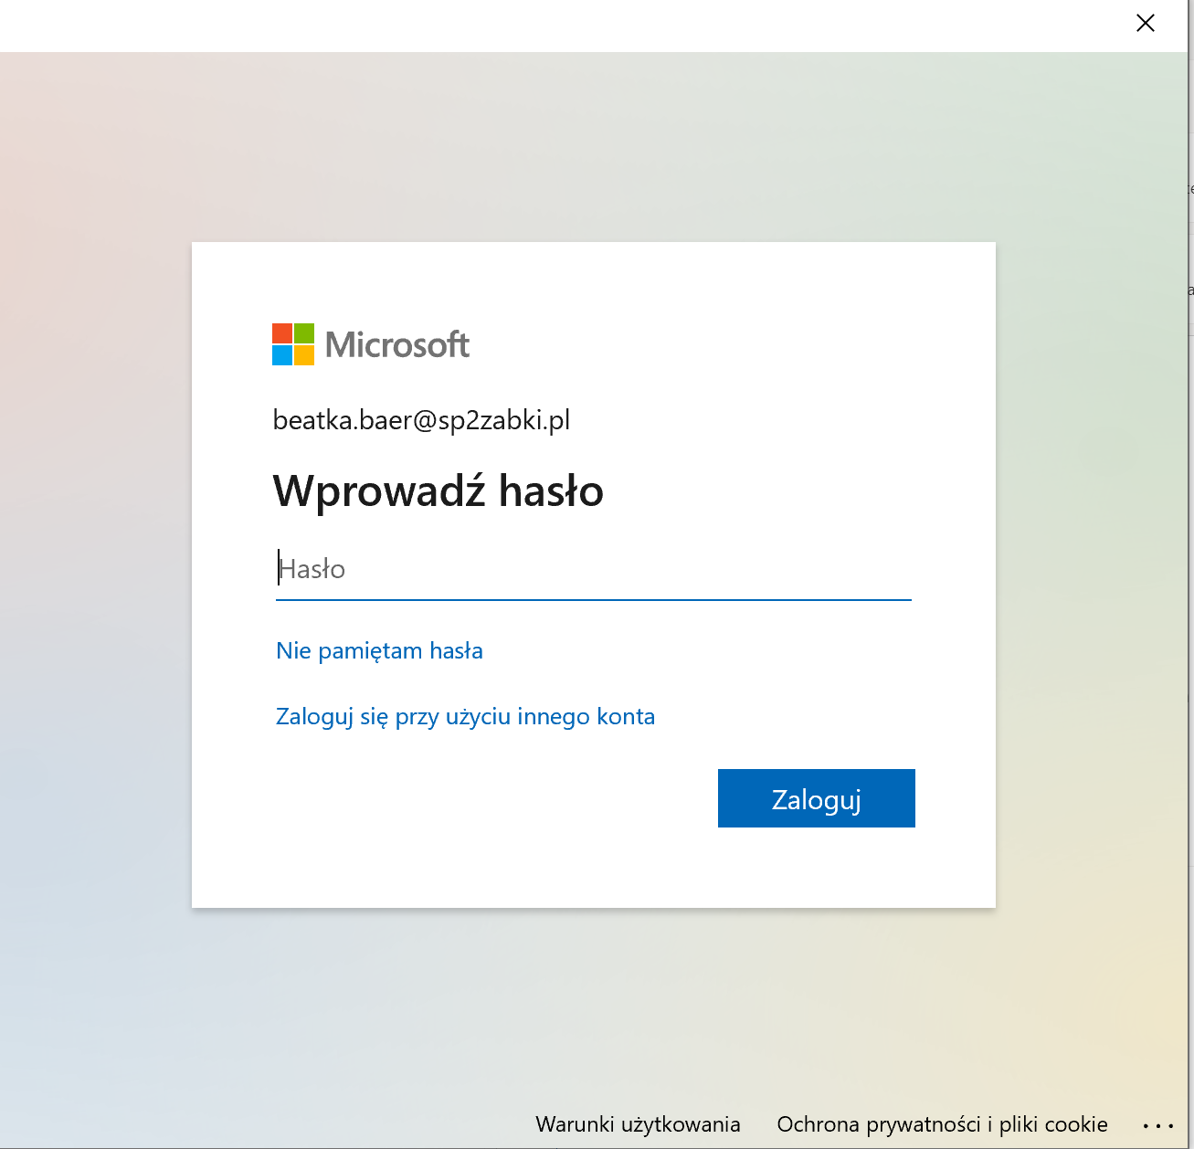
Wpisz „ swoje_bardzo_tajne_hasło_którego_nie_zapomnisz”, które ustawiłeś
uczen1@sp2zabki.pl

Slide 23
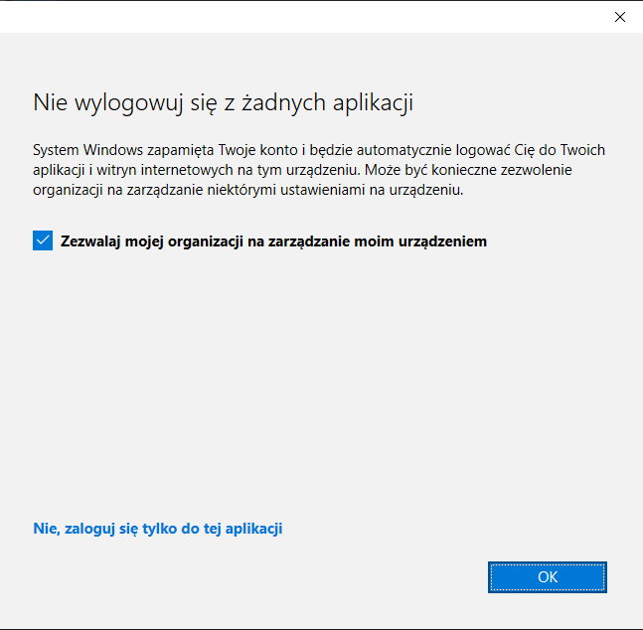
Po zalogowaniu pojawi się okno, które pozwoli Ci wybrać czy chcesz być stale zalogowany do Office 365
Wybierz opcję i kliknij „OK”

Slide 24
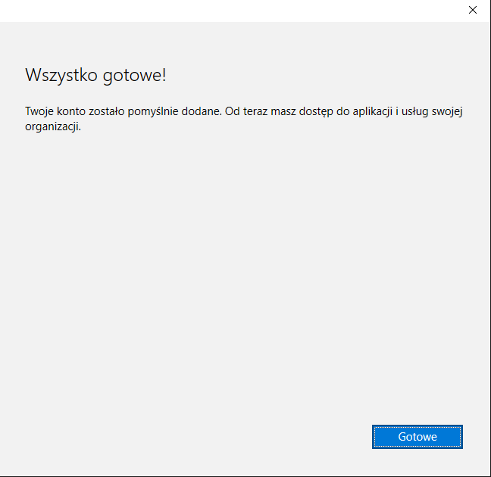
Pojawia się informacja o dodaniu Twojego konta
Kliknij „Gotowe”

Slide 25
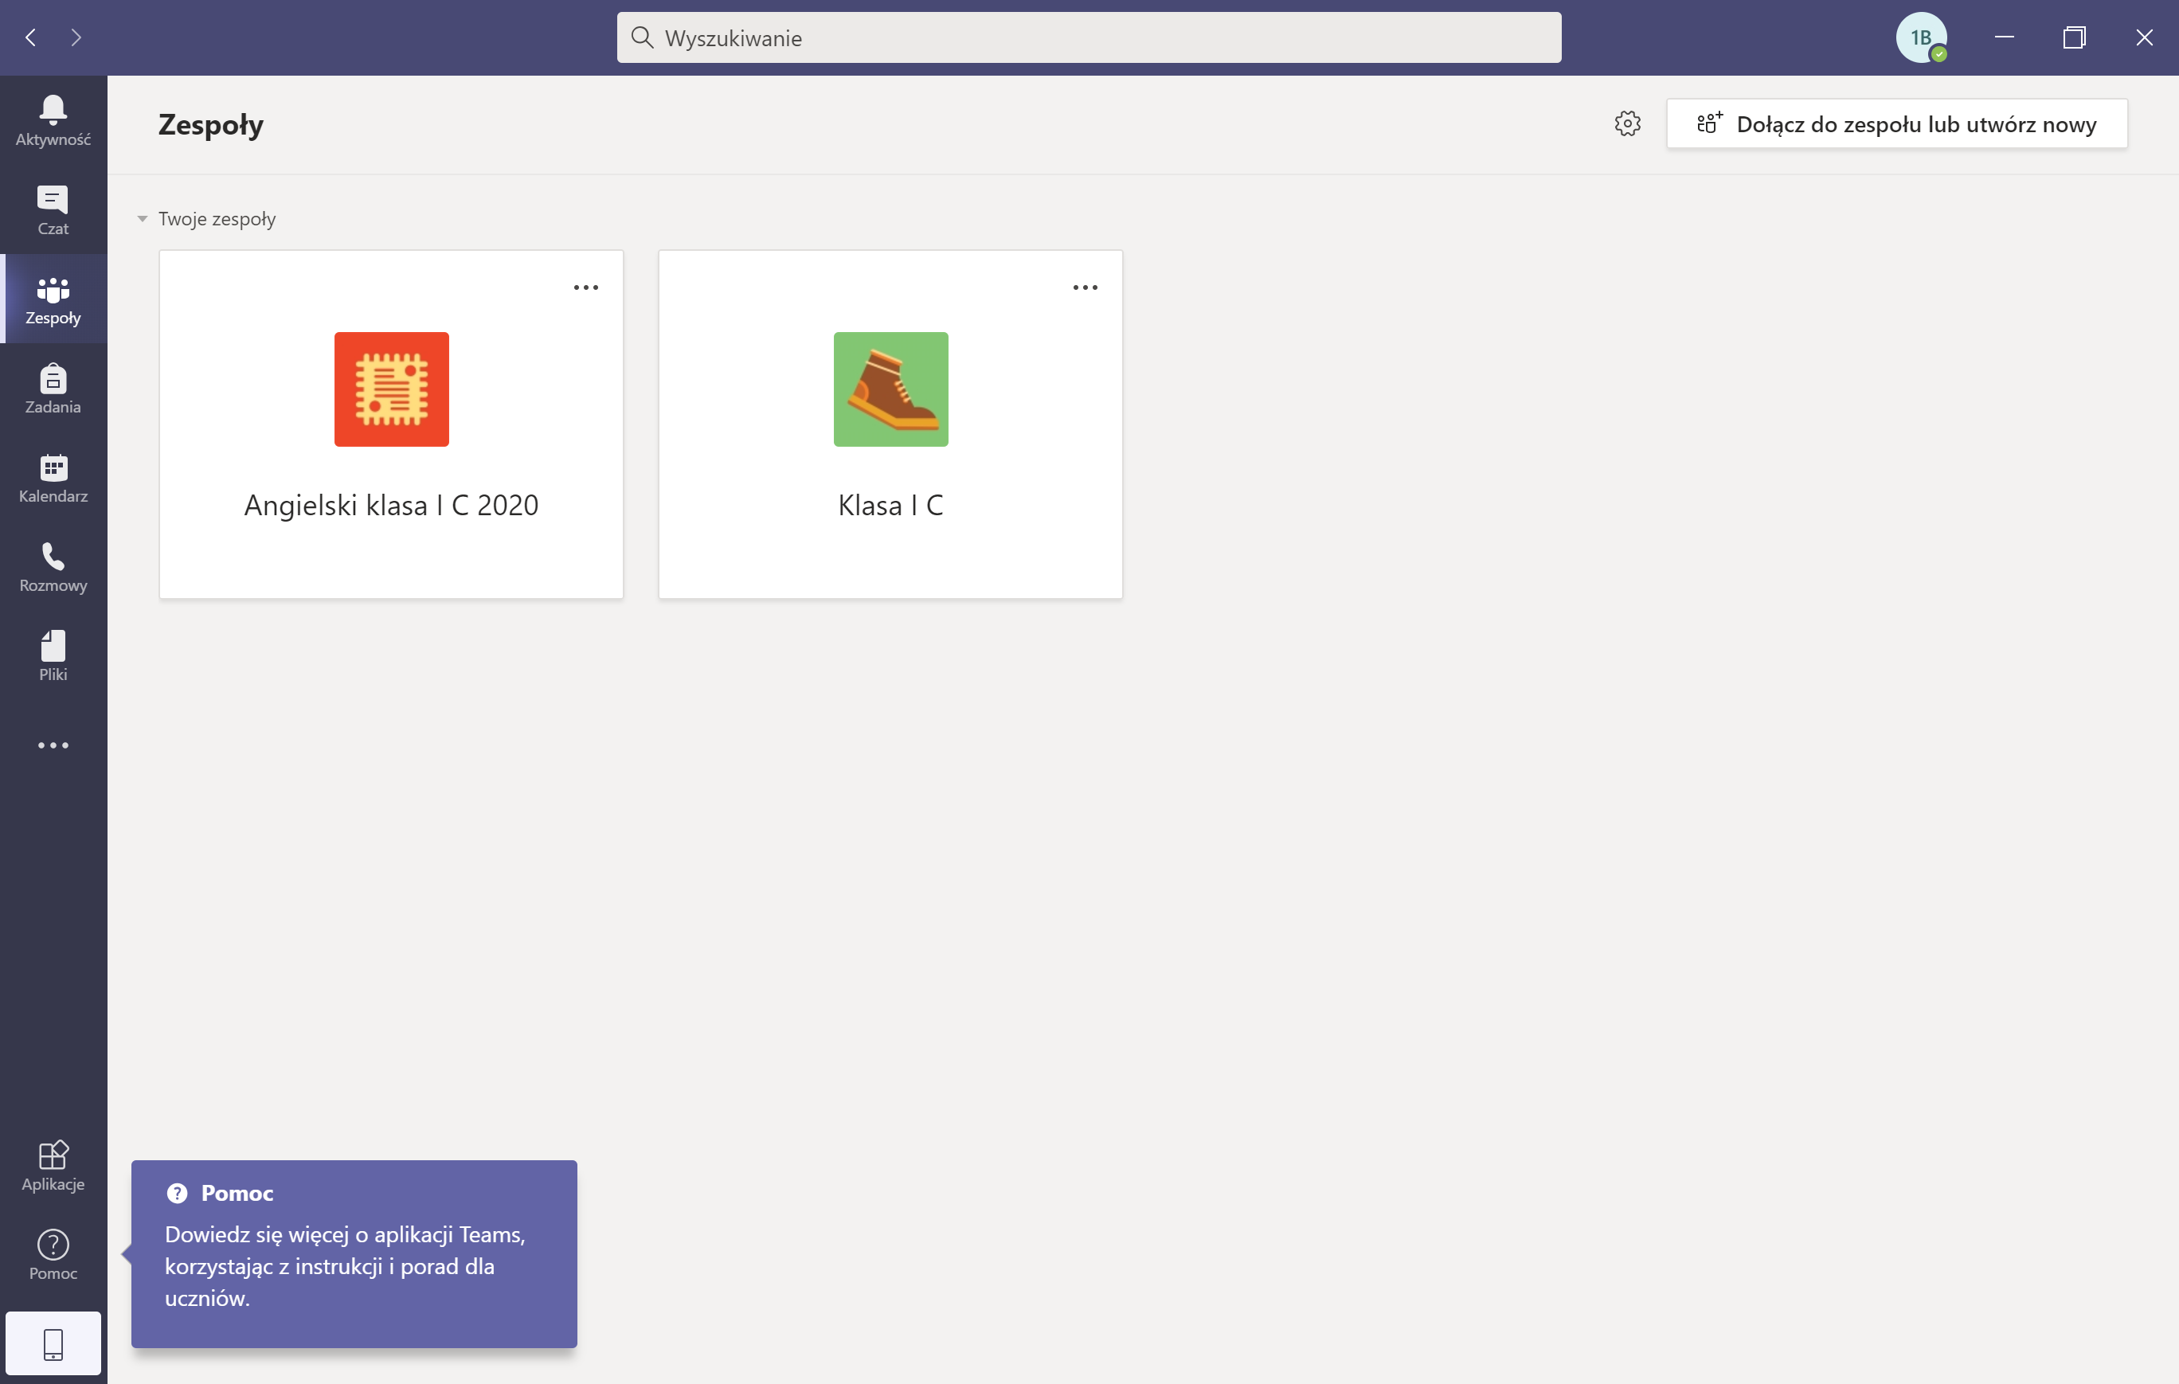
Po uruchomieniu aplikacji otworzy się ekran główny, który wygląda tak samo jak w wersji przeglądarkowej.

Slide 26
Teraz jesteś gotowy do lekcji

Slide 27
Logowanie z telefonu

Slide 28

W szczególnych przypadkach:
  Gdy nie masz dostępu do komputera
  Współdzielisz komputer z rodzeństwem i oni mają zajęcia
  Możesz użyć aplikacji Microsoft Teams na smartfonie.
Znajdziesz ją w

Slide 29
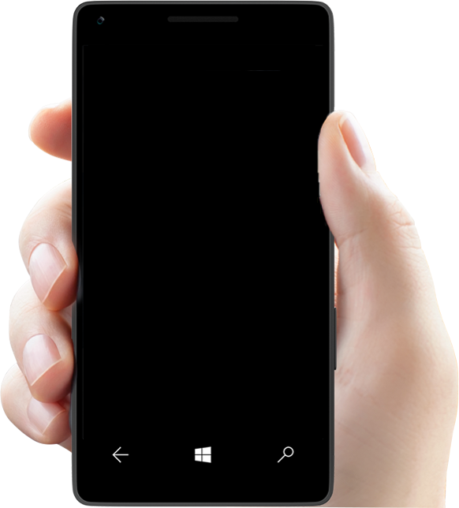
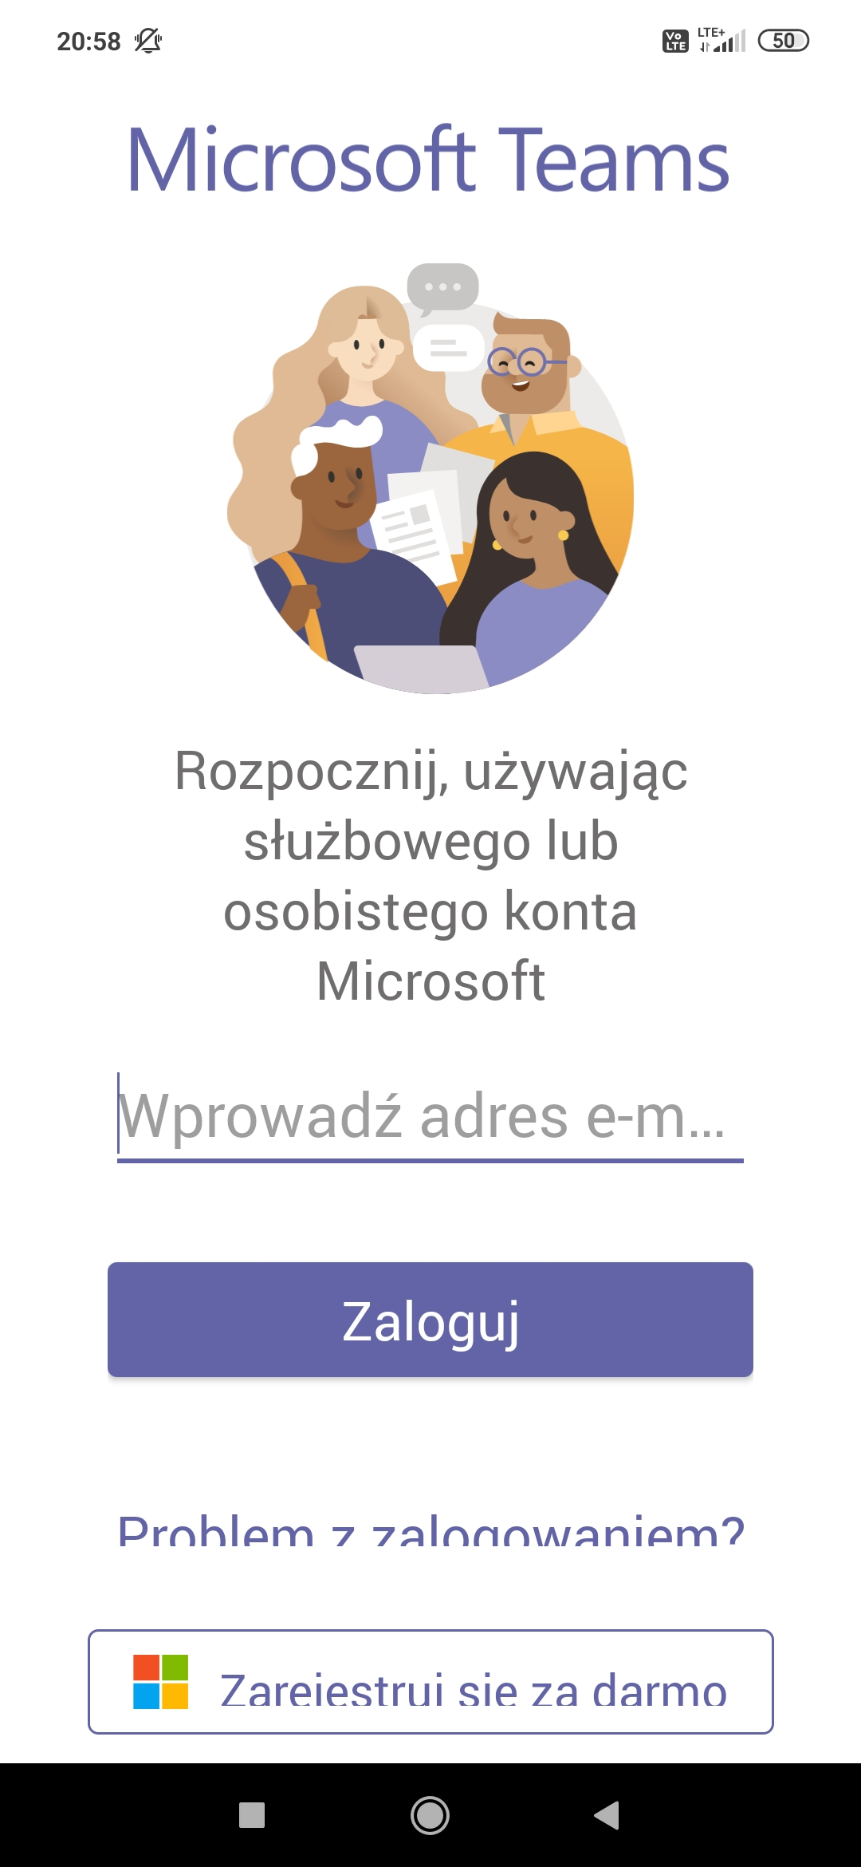
Po uruchomieniu aplikacji pojawia się okienko logowania
Do zalogowania użyj danych konta, które otrzymałeś ze szkoły

Slide 30
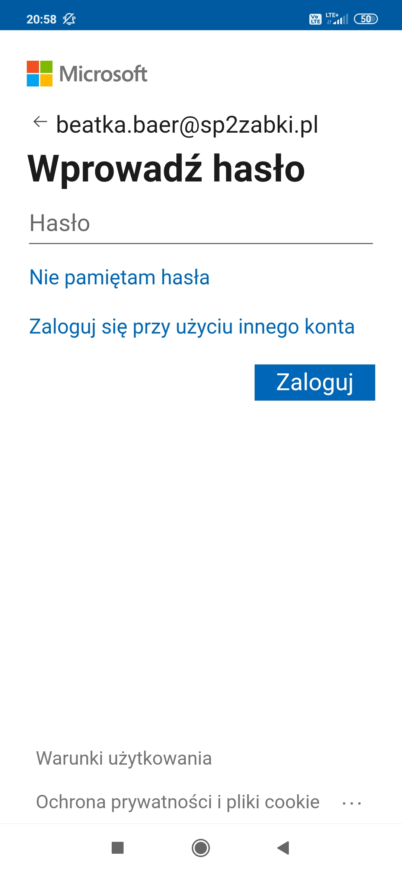
uczen1@sp2zabki.pl
Wpisz hasło, które ustawiłeś

Slide 31
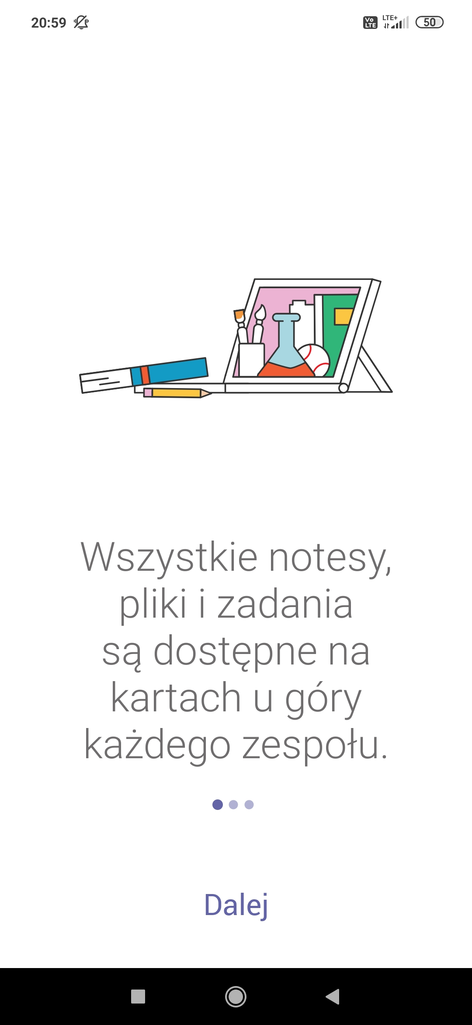
Możesz zapoznać się z samouczkiem

Slide 32
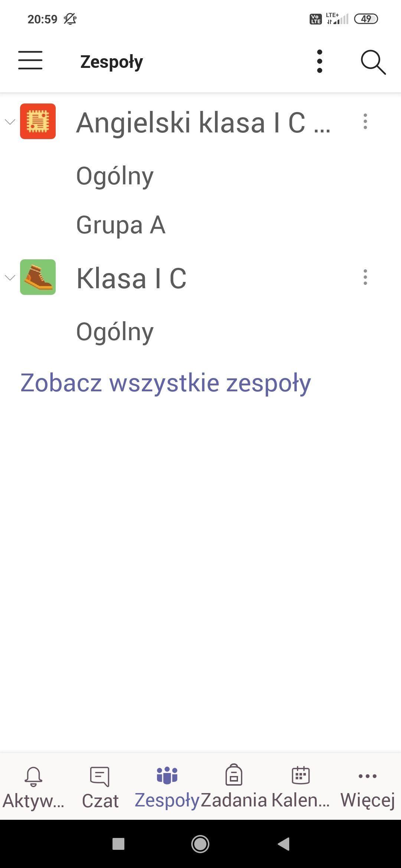
Na dole znajdziesz wszystkie te same zakładki, które są dostępne na komputerze lub w przeglądarce
Jesteś gotowy do lekcji

Slide 33
Wideolekcje

Slide 34
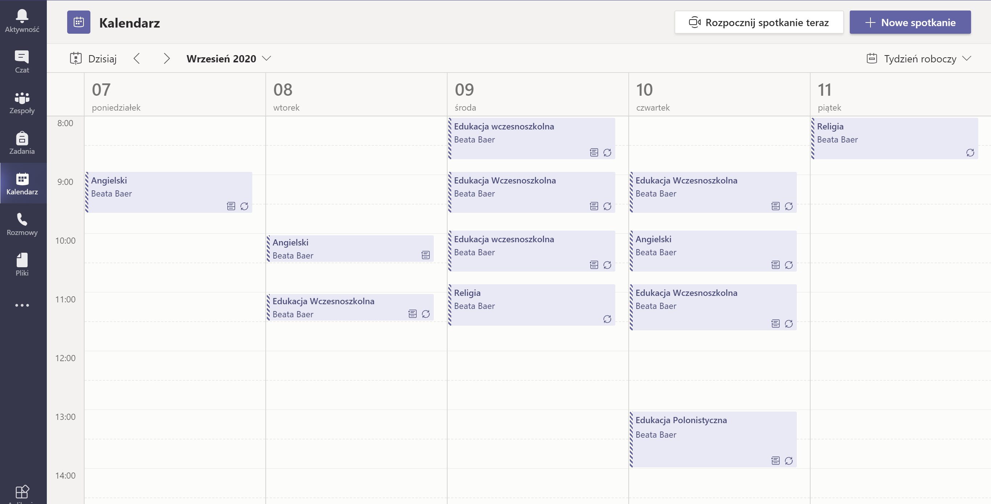
W „Kalendarzu” znajdziesz zaproszenia na wszystkie zaplanowane lekcje.

Slide 35
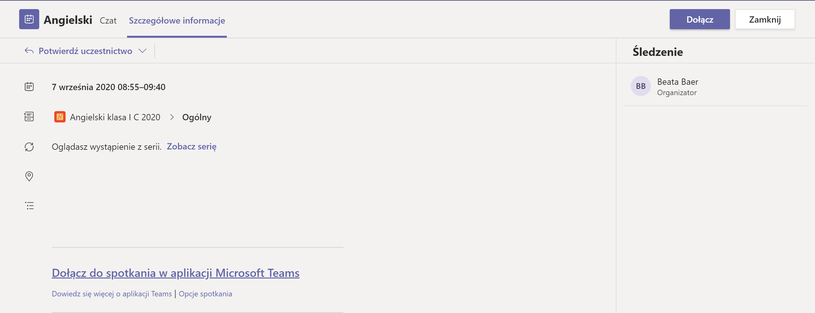
Po kliknięciu na konkretne spotkanie otworzy Ci się okienko ze szczegółami spotkania
Aby dołączyć kliknij na „Dołącz”

Slide 36
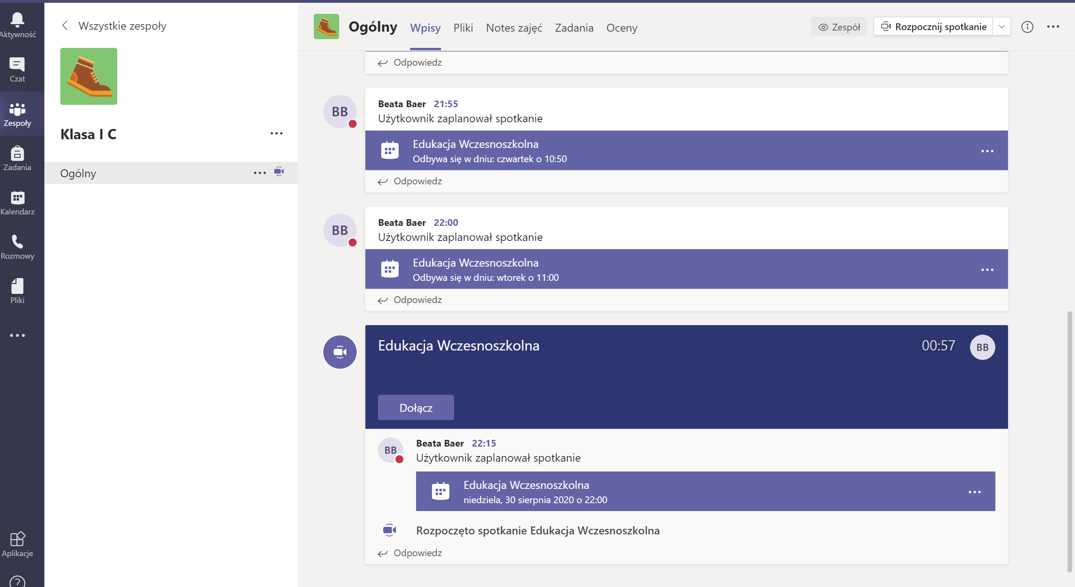
Do wideo lekcji możesz również dołączyć poprzez zespół, którego dotyczy lekcja
W zespole klikasz na odpowiedni kanał i klikasz na „Dołącz” do trwającego spotkania

Slide 37
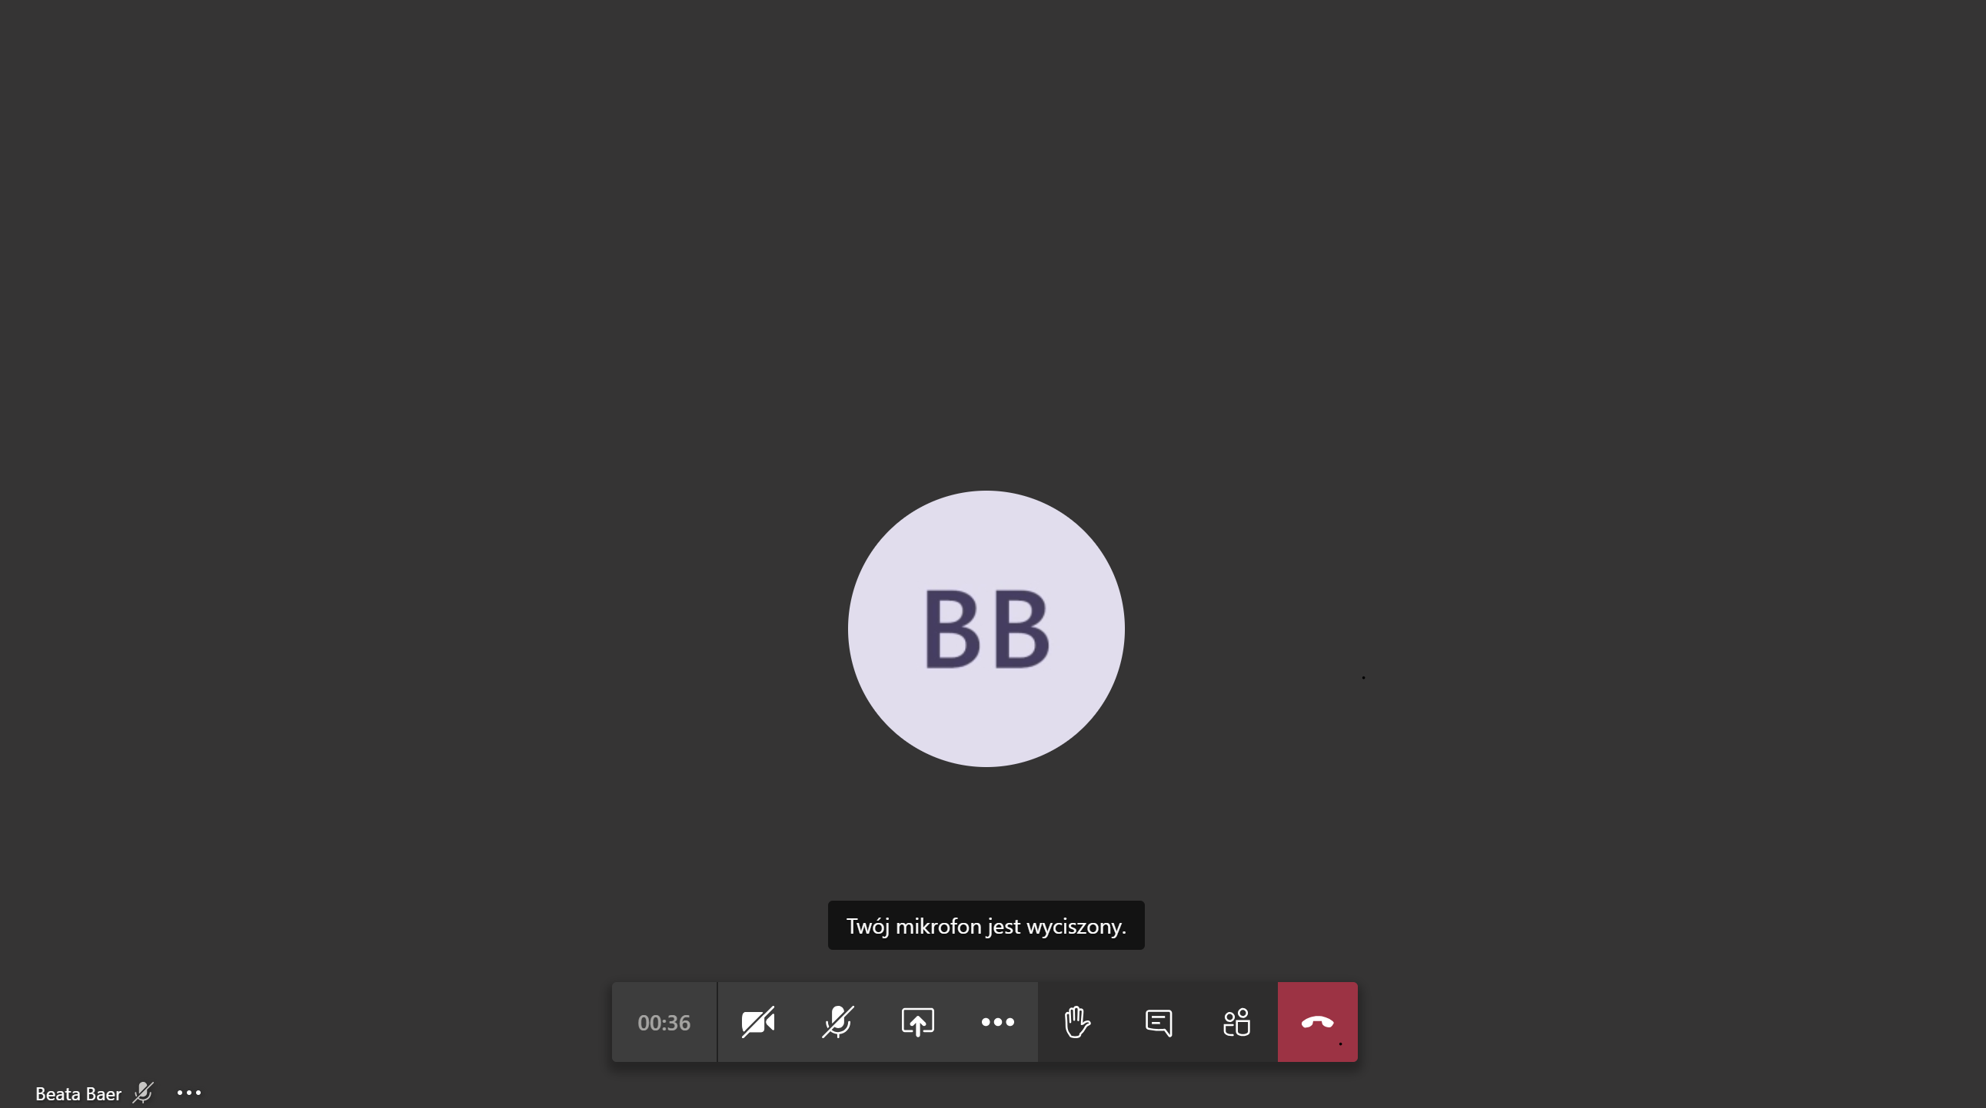
Po dołączeniu do wideo lekcji widzisz uczestników oraz menu spotkania
Do spotkania dołączysz z wyciszonym mikrofonem. Nie musisz mieć kamery by uczestniczyć w wideo lekcji.

Slide 38
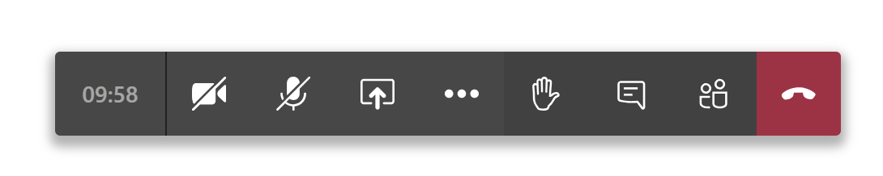
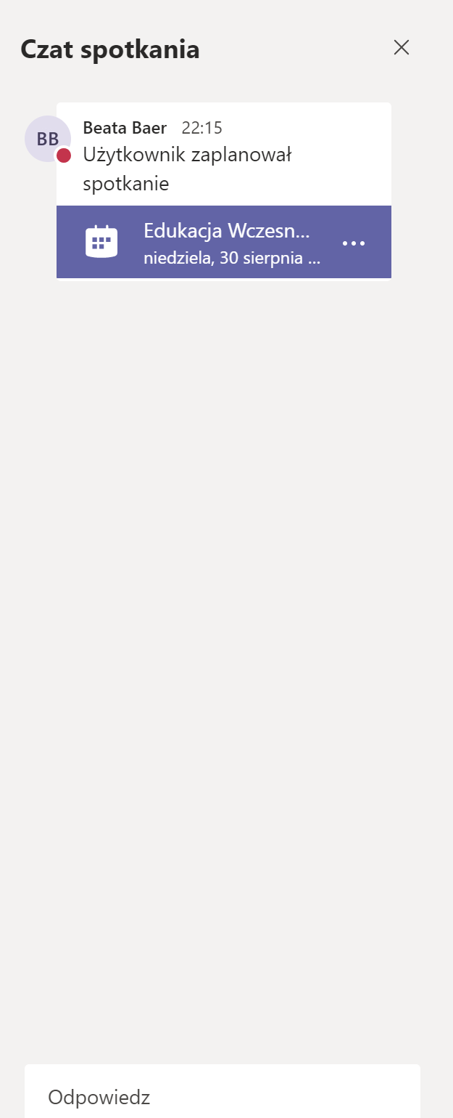
W trakcie spotkania możesz zadawać i odpowiadać na pytania nie tylko głosem ale również na czacie
Po kliknięciu na ikonę czatu po prawej stronie okienka spotkania otworzy się okno czatu

Slide 39
Gdy w trakcie wideo lekcji chcesz zabrać głos naciśnij ikonę „ręka” i poczekaj na pozwolenie nauczyciela
Po zakończeniu lekcji – rozłącz się poprzez kliknięcie na ikonę „czerwonej słuchawki”

Slide 40
Zadania

Slide 41
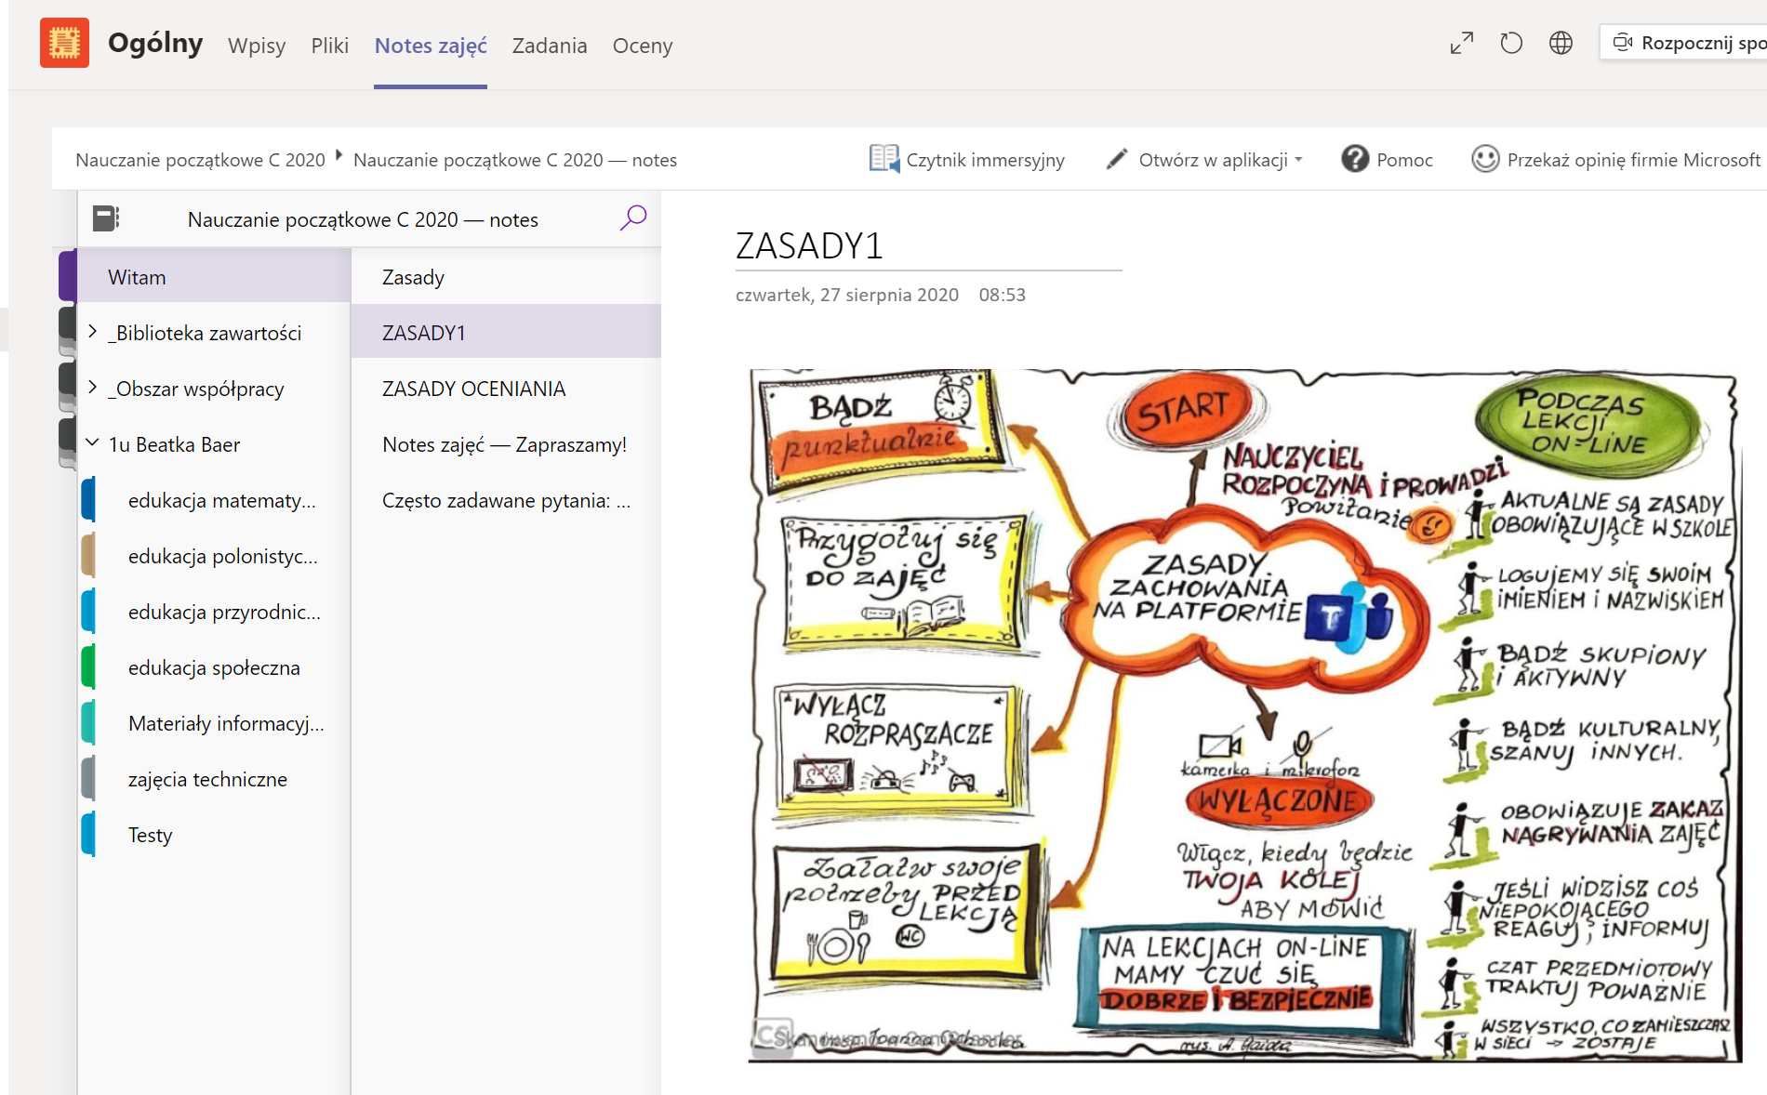
Nauczyciel może udostępnić Ci notatki, zadania, materiały do zapoznania się poprzez „Notes zajęć”

Slide 42
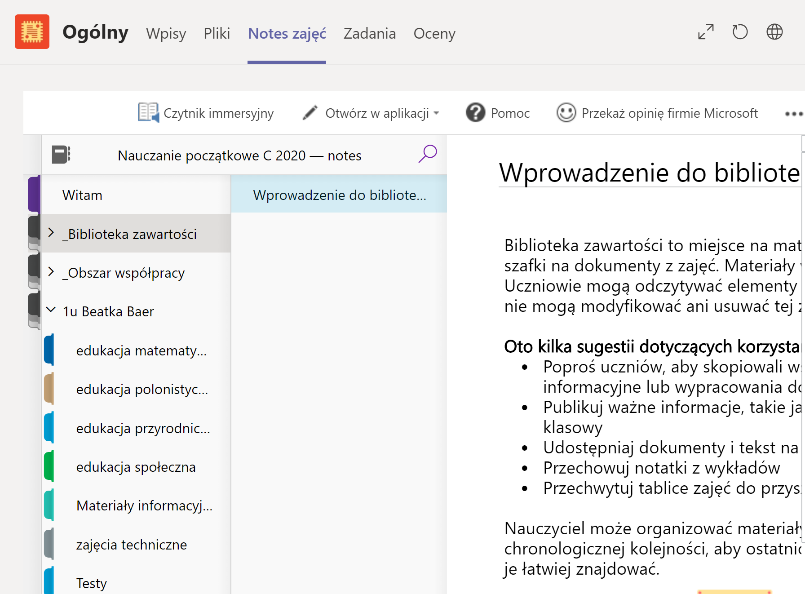
W „Bibliotece zawartości” znajdziesz notatki udostępnione przez nauczyciela. Nie możesz ich edytować

Slide 43
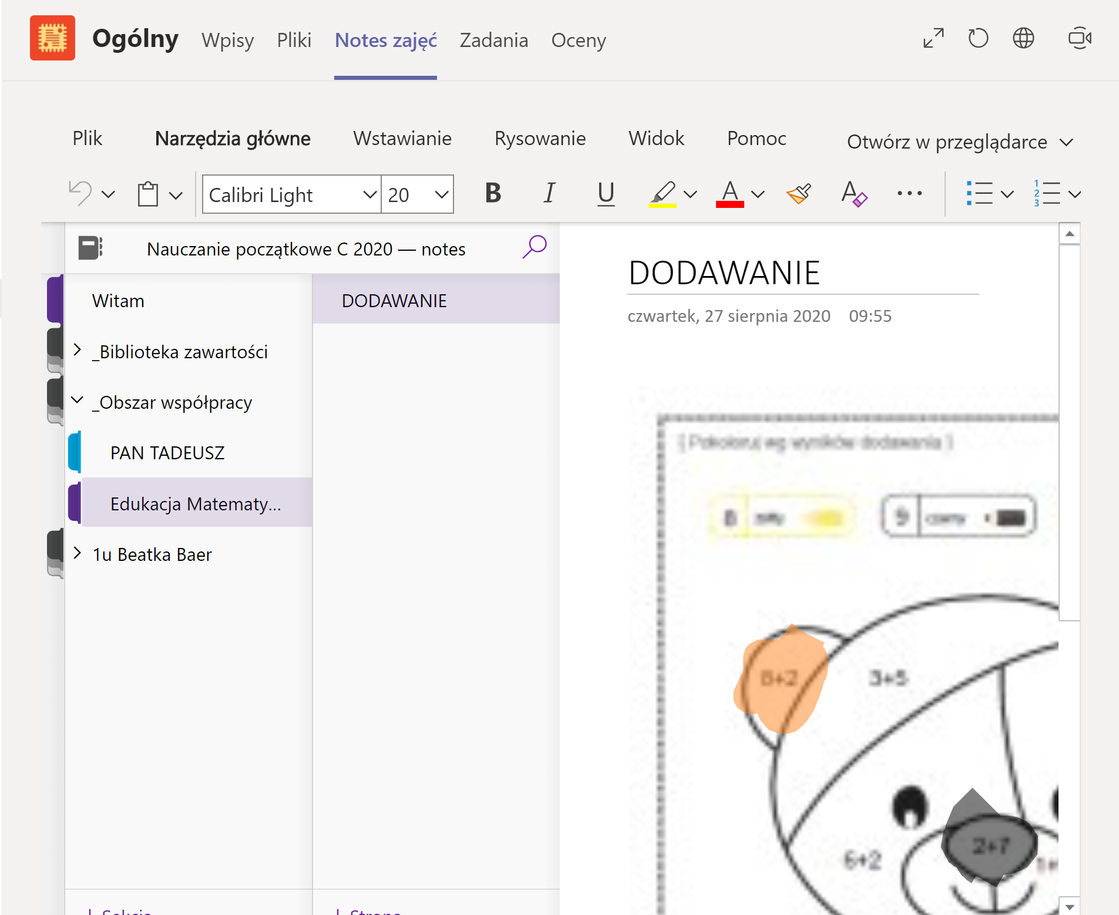
„_Obszar Współpracy” to miejsce w którym możesz współpracować z innymi w trakcie lekcji zgodnie z poleceniami nauczyciela. Te notatki możesz edytować

Slide 44
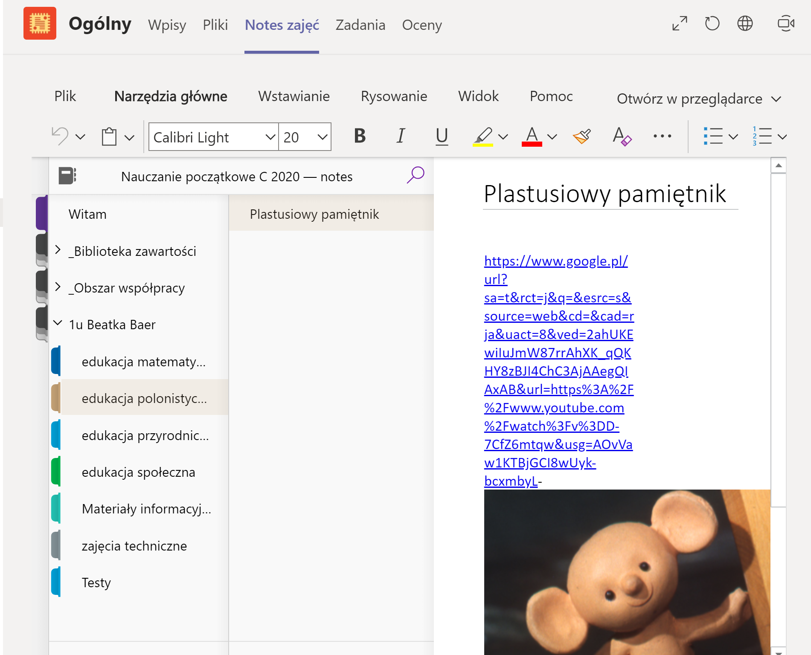
Pod Twoim imieniem i nazwiskiem znajdziesz notatki dostępne tylko dla Ciebie i Nauczyciela
Możesz pisać, zaznaczać, rysować, komentować

Slide 45
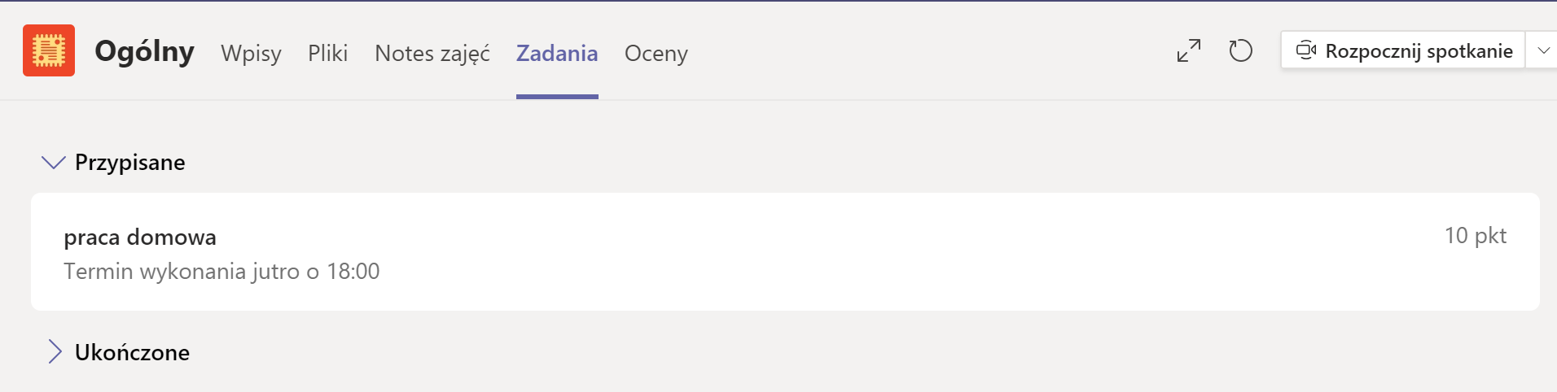
W zakładce „Zadania” znajdziesz zadania przygotowane dla Ciebie przez Twojego Nauczyciela.

Slide 46
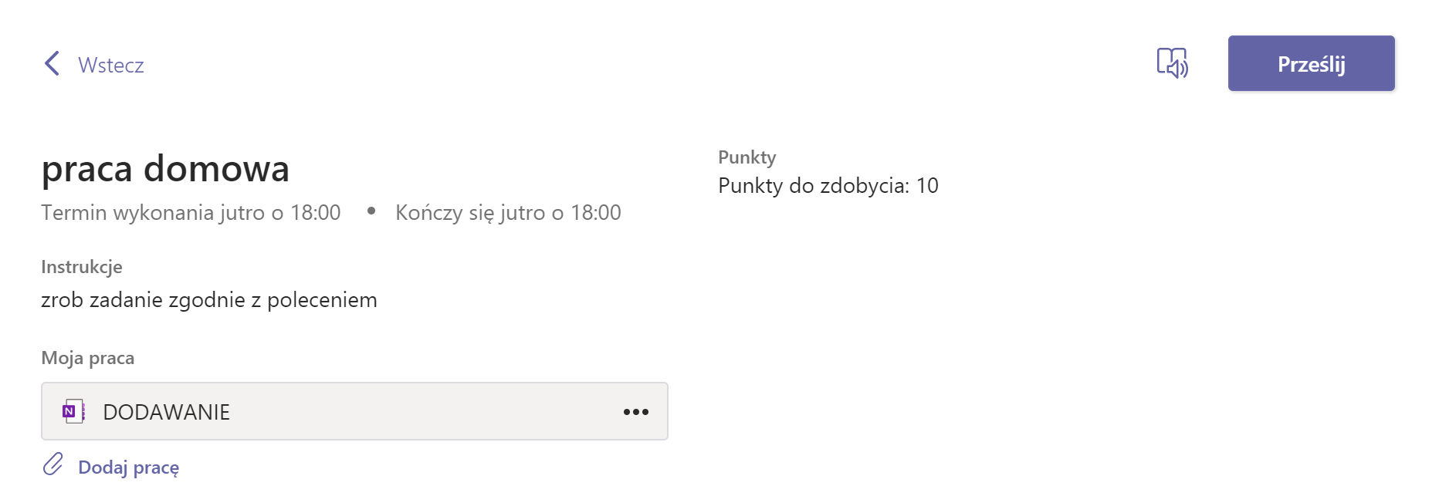
Po wybraniu zadania, które chcesz zrobić przeczytaj „Instrukcje”
Czasem zadanie będzie w formie testu, czasem pliku do uzupełnienia, czasem zadanie trzeba odrobić w zeszycie i odesłać zdjęcia do sprawdzenia.
Sposób zrobienia zadania zależy od jego rodzaju.
W przypadku wątpliwości jak zadanie zrobić, zapytaj nauczyciela który je zadał. Komunikujemy się przez Teams używając modułu Czat lub Rozmowy..

Slide 47
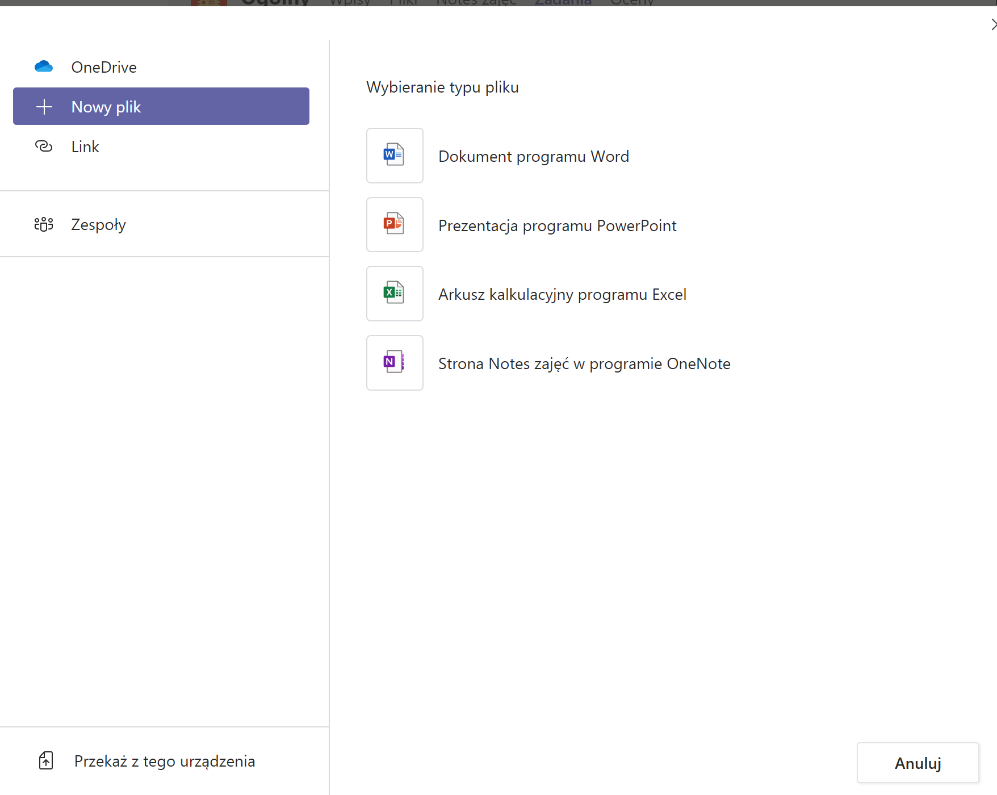

Jeśli masz dołączyć zrobiona prezentację czy zdjęcie wykonanej pracy kliknij na „Dodaj pracę”
A następnie wybierz nowy plik w odpowiednim formacie lub przekaż zdjęcie używając ”Przekaż z tego urządzenia”

Slide 48
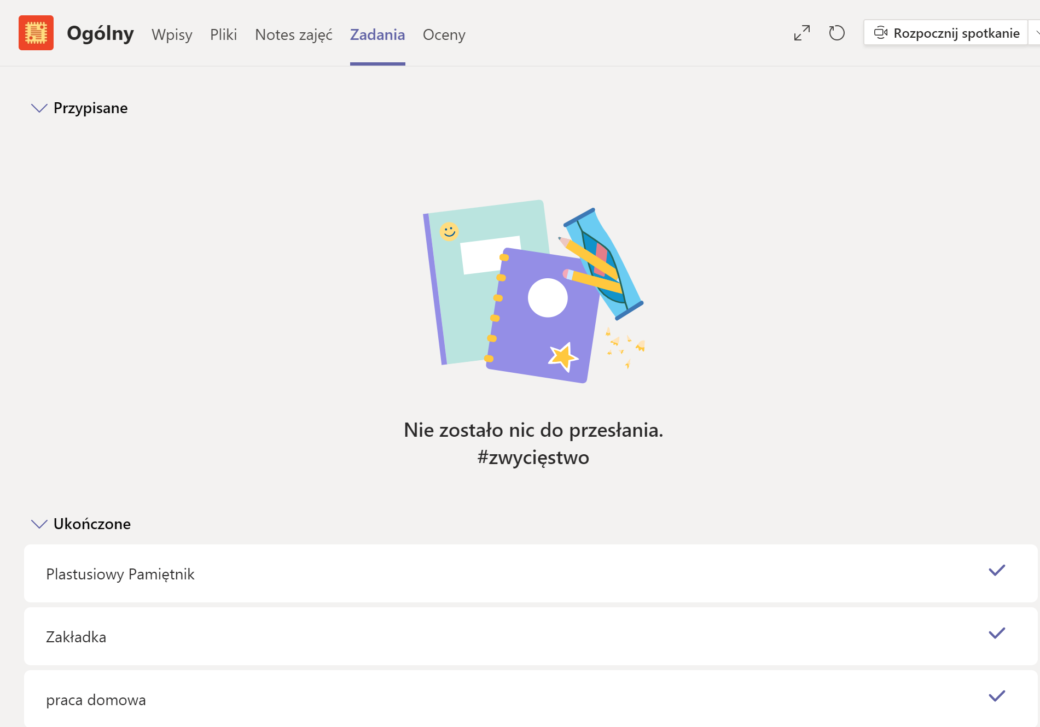
Praca znika z Przypisanych i pojawia się w Ukończonych; jeśli chcesz ją zmienić to możesz o ile nauczyciel nie zablokował takiej możliwości. Po zmianie przesyłasz ponownie.

Slide 49
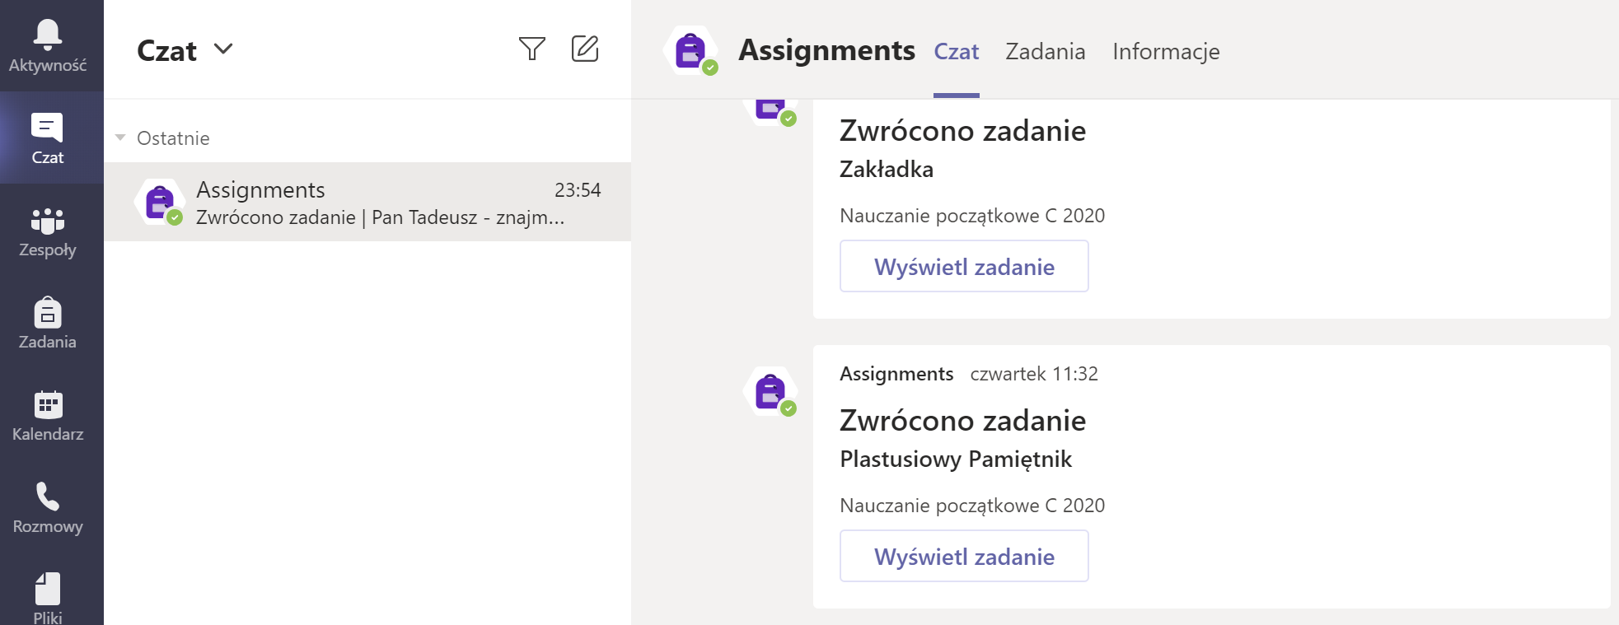
Jak nauczyciel sprawdzi pracę, w zakładce „Czat” zobaczysz powiadomienie. Możesz kliknąć by zapoznać się z oceną i komentarzem.

